Slide 1
傳媒與信仰
2011.11.05 in JMSC.

Slide 2
何謂傳媒?

Slide 3
何謂傳媒?
傳播媒體或稱「傳媒」、「媒體」或「媒介」
傳播信息資訊的載體，即信息傳播過程中從傳播者到接受者之間攜帶和傳遞信息的一切形式的物質工具
現在已成為各種傳播工具的總稱，如電影、電視、廣播、印刷品（書刊、雜誌、報紙），可以代指新聞媒體或大眾媒體 ，也可以指用於任何目的傳播任何信息和數據的工具

Slide 4
Lasswell 模式
誰?
說什麼?
在什麼通道?
向誰說?
造成什麼效果?

Slide 5
Lasswell 模式
誰? 傳播者
說什麼?
在什麼通道?
向誰說?
造成什麼效果?

Slide 6
Lasswell 模式
誰? 傳播者
說什麼? 訊息
在什麼通道?
向誰說?
造成什麼效果?

Slide 7
Lasswell 模式
誰? 傳播者
說什麼? 訊息
在什麼通道? 媒體
向誰說?
造成什麼效果?

Slide 8
Lasswell 模式
誰? 傳播者
說什麼? 訊息
在什麼通道? 媒體
向誰說? 閱聽人
造成什麼效果?

Slide 9
這跟你我有什麼關係?

Slide 10
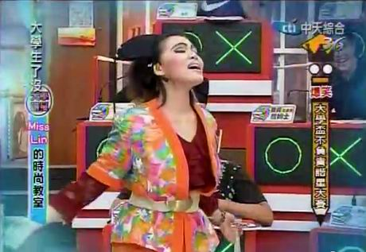

Slide 11
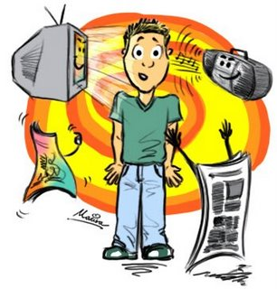
Content is king.

Slide 12
Too much content, no king,

Slide 13
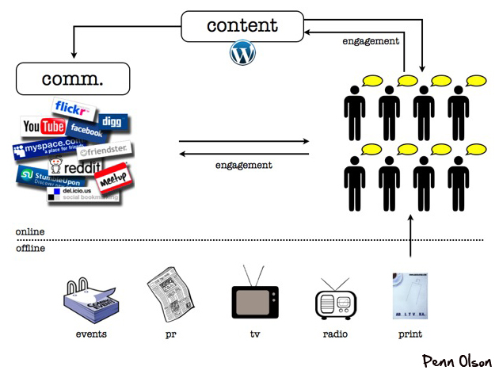
Curation is the king of kings.

Slide 14
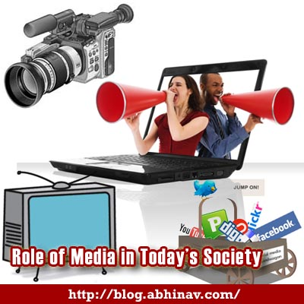

Slide 15
Film Production 用鏡頭說故事

Slide 16
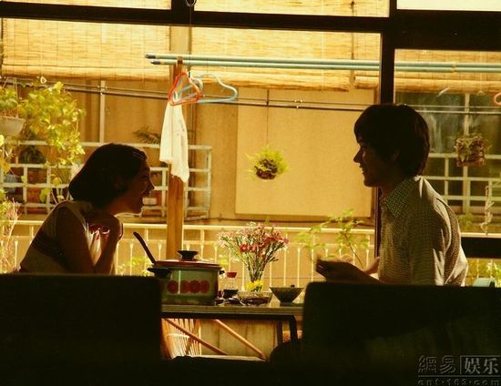
影像的特點，在於你能用並置這些基本上毫不相關的畫面來傳達故事的訊息

Slide 17
影像的特點，在於你能用並置這些基本上毫不相關的畫面來傳達故事的訊息
你要用畫面說什麼?

Slide 18
當鏡頭成為了一種媒體語言
客觀的問題
觀眾因為受到過去觀影經驗的影響
他們傾向從各個方向去為每一個鏡頭附加意義
主觀詮釋
一部描繪人類活動的影片，必須是主動且說服的
紀錄片
引導觀眾去做具批判性的社會性結論

Slide 19
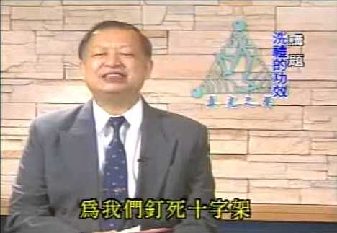

Slide 20
真正了解傳媒的使用方式?

Slide 21
你的故事反應出你對世界的態度

Slide 22
沒有絕對的對錯，只有不同的立場

Slide 23
沒有絕對的對錯，只有不同的立場
正視每個生命所存在的本質

Slide 24
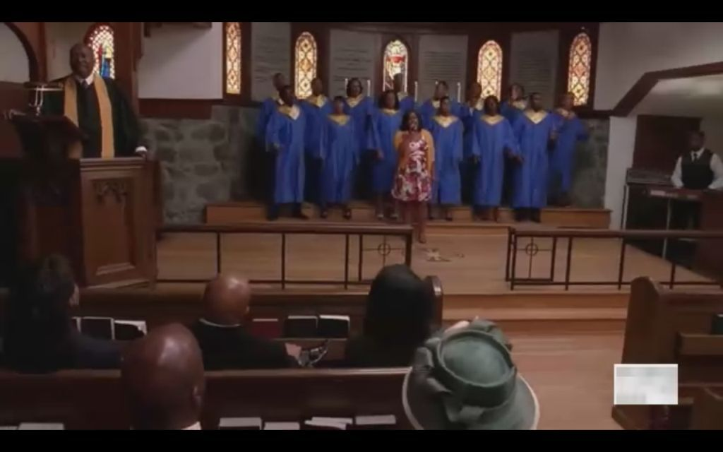
基督徒要在世上成為一個怎樣的人?

